Slide 1
PROCESAMIENTO DE LENGUAJE NATURAL
Universidad de San Andres - Luciano Rielo
Fine-tuning de GPT-2
para generación de narrativas
financieras
Un pipeline de NLP generativo aplicado a finanzas: dado un contexto financiero previo, adaptamos un modelo de lenguaje causal para producir la narrativa del día siguiente y la evaluamos de forma crítica.
Notes:
El proyecto se llama fine-tuning de GPT-2 para generacion de narrativas financieras. Lo planteo como un problema de NLP aplicado: dado un contexto financiero previo, queremos generar una narrativa del dia siguiente y despues evaluar si esa narrativa se parece a noticias reales, si mantiene un tono financiero coherente y si de alguna forma se relaciona con la direccion del activo. El objetivo no es presentar un sistema de trading.

Slide 2



02
Capas de análisis
1
2
3
Calidad textual
Alineación semántica
Utilidad downstream
¿Puede GPT-2 generar texto financiero plausible? ¿El fine-tuning mejora frente al modelo base?
¿La narrativa generada mantiene un tono y un sentimiento coherentes con la noticia real?
¿La señal que aparece en la narrativa se relaciona con la dirección real del activo?
Idea central. Una respuesta puede ser positiva en una capa y negativa en otra. Un texto puede sonar financiero sin tener el sentimiento correcto, o acertar una dirección por sesgo de datos generando una narrativa pobre.
PROCESAMIENTO DE LENGUAJE NATURAL
Universidad de San Andres – MIA
Luciano Rielo
Notes:
Nos vamos a hacer tres preguntas concretas. Primero: puede GPT-2 generar texto financiero creíble? Y el fine-tuning mejora frente a GPT-2 base? Segundo: La narrative generada mantiene un tono y un sentimiento coherente respecto a la noticia real ? Tercero: el sentimiento o la direccion que aparece en la narrativa tiene relacion con el comportamiento real del mercado? Esta separacion es importante porque una respuesta puede ser positiva en una capa y negativa en otra. La defensa de este proyecto gira alrededor de evaluacion multicapa: evitar una unica metrica ganadora.

Slide 3






03
Conceptos de NLP utilizados
Partimos de GPT-2 preentrenado y lo adaptamos al dominio financiero. El entrenamiento sigue siendo modelado de lenguaje causal.
Transfer learning
GPT-2 / LM causal
Tokenización subword
Reutilizamos el conocimiento general del lenguaje aprendido en preentrenamiento.
Modelo autoregresivo: predice el siguiente token condicionado por los anteriores.
El texto se divide en unidades subléxicas, no necesariamente palabras completas.
Embeddings contextuales
Fine-tuning
Evaluación generativa
Cada token se representa según su contexto, no de forma fija.
Ajustamos los pesos del modelo sobre un corpus financiero específico.
La calidad de la generación requiere métricas más allá de la pérdida.
PROCESAMIENTO DE LENGUAJE NATURAL
Universidad de San Andres – MIA
Luciano Rielo
Notes:
Esta slide resume los conceptos de NLP que uso.
- Partimos del transfer learning: utilizo GPT-2 ya preentrenado en lenguaje general y lo adapto a financiero. Esto me ahorra entrenar desde cero y aprovecha el conocimiento sintáctico y léxico que el modelo ya trae.
- Como sabemos GPT-2 es un modelo de lenguaje causal: autoregresivo, predice el siguiente token condicionado por los anteriores. Por eso es apto para generar texto.
- Trabaja con tokenización subword: el texto se divide en unidades menores a la palabra. Esto le permite descomponer vocabulario técnico financiero como semiconductors o earnings en piezas que ya conoce, sin tratar cada término raro como un símbolo nuevo.
- Cada token se mapea a un embedding contextual: una misma palabra tiene representación distinta según el contexto. La palabra earnings en una noticia positiva y en una negativa son vectores diferentes, y eso es lo que el modelo usa para condicionar la generación.
El fine-tuning ajusta los pesos de GPT-2 sobre el corpus financiero. El prompt incluye ticker, fecha, features de mercado y noticias previas; la pérdida está enmascarada sobre el prompt, así el modelo aprende a generar el target, no a copiar el contexto.
La última pieza es evaluación generativa: cuando el output es texto libre no alcanza con loss o perplexity, porque hay muchas formas válidas de decir lo mismo. Por eso uso métricas externas en tres capas.

Slide 4
04
Pipeline
01
02
03
04
05
06
Datos
Prompts
Split temporal
Fine-tuning
Generación
Evaluación
FNSPID:
noticias + datos de mercado
Ventana de contexto
por ticker y fecha
Train / val / test
sin fugas de futuro
Adaptación de GPT-2
al corpus
Narrativas
sobre el conjunto de test
Textual · semántica
· financiera
Split temporal: el contexto del día t nunca incluye información futura; el target es la narrativa del día t+1. La misma evaluación se aplica a todos los runs para que sean comparables.
PROCESAMIENTO DE LENGUAJE NATURAL
Universidad de San Andres – MIA
Luciano Rielo
Notes:
El pipeline empieza por obtener datos de noticias financieras (con la bilbioteca FNSPID) y datos de mercado (a traves de API de yahoo finance).
Para cada ticker y fecha se construye una ventana de contexto con noticias previas y features como retorno, volumen relativo o RSI.
Despues hacemos un split temporal en train, validation y test. Esto es importante porque en finanzas no queremos entrenar con informacion futura.
Luego fine-tuneamos GPT-2,
generamos predicciones sobre test y evaluamos.

Slide 5




Construcción del dataset
La data cruda se transforma en pares prompt/target con labels derivadas del dato real.
Supervisión: cómo se etiqueta el target
Ventana temporal · k = 3 días
El prompt agrega las noticias previas de t-2, t-1 y t. El target es la narrativa del día t+1.
Dirección. del retorno real de t+1, con umbral de ±0.1 % para separar up · flat · down.
t-2
t-1
t
t+1
Sentimiento. lexicón de palabras positivas y negativas sobre los titulares reales de t+1, no FinBERT.
VENTANA DE CONTEXTO (PROMPT)
TARGET
Split estrictamente temporal
70 / 15 / 15 ordenado por fecha, sin shuffle. Evita el leakage de información futura, fundamental en finanzas.
PROCESAMIENTO DE LENGUAJE NATURAL
Universidad de San Andres – MIA
Luciano Rielo
Notes:
Cómo construi el dataset.
- Para realizar el fine-tuning de GPT2, realice prompt/completion (que explcare en la proxima slide) utilizando información de los k días previos a un día t+1. - Las labels del target vienen del dato real. La direccion se infiere del retorno de t+1. El sentimiento se infiere con un lexicon simple de palabras positivas y negativas sobre los titulares reales de t+1, aproposito porque para evaluar se usa FinBERT. - El split es estrictamente temporal: 70/15/15 ordenado por fecha, sin shuffle, para evitar data leakage.

Slide 6


06
Finetuning: supervisado & prompt / target
Preprocesamiento del dataset con prompt/competition.
prompt · ejemplo abreviado
Prompt (contexto hasta el día t)
[TICKER: AMD]
[DATE: 2023-04-18]
[PRICE_CHANGE: -0.10%]
[VOLUME_RATIO: 0.80]
[RSI: 36.50]
[PREVIOUS NEWS]
- 2023-04-16: analysts trim AMD estimates
- 2023-04-17: chip sector slides on macro
- 2023-04-18: AMD sinks as market gains
<-- ventana k=3
[NEXT DAY NEWS] <-- target
Ticker, fecha, features numéricas de mercado y la ventana de noticias previas (k = 3 días).
Target (día t+1)
La narrativa u outlook del día siguiente que el modelo debe generar.
Variantes de target
Algunos runs usan texto libre, solo titulares; otros añaden estructura explícita de sentimiento y dirección, para comparar si estructurar ayuda al modelo.
Pérdida enmascarada sobre el prompt → el gradiente viene solo del completion.
PROCESAMIENTO DE LENGUAJE NATURAL
Universidad de San Andres – MIA
Luciano Rielo
Notes:
Bueno, para el finetuning, el dataset lo preprocese como prompt/completion.
Yo quiero generar la narrativa de un día t+1.
Entonces, que hago ? Genero para el input un prompt que contiene el contexto disponible hasta el dia t: ticker, fecha, features numericas de mercado y la ventana de noticias previas de los ultimos k dias, es decir t-2, t-1 y t.
Entonces, el target es la narrativa del dia t+1. Sobre las variantes: algunos runs usan target libre, solo titulares; otros usan la version estructurada con sentimiento y direccion, para comparar si estructurar la salida ayuda al modelo.
-Durante el entrenamiento la pérdida está enmascarada sobre el prompt: las posiciones del prompt llevan -100 como label, que es la convención de PyTorch para 'ignorar'. Así el gradiente viene solo del completion. El modelo igual ve el prompt para condicionar, pero solo aprende a generar el target.

Slide 7
07
Evaluación
CAPA 1 · TEXTUAL
CAPA 2 · SEMÁNTICA
CAPA 3 · FINANCIERA
ROUGE-L
BERTScore · FinBERT
Dir. accuracy + coverage
Solapamiento secuencial con la noticia real. Coincidencia más literal.
Cercanía semántica con embeddings y match de sentimiento financiero.
Convierte la salida en una señal direccional y la compara con el activo.
PROCESAMIENTO DE LENGUAJE NATURAL
Universidad de San Andres – MIA
Luciano Rielo
Notes:
Evalúo en tres capas: cada una cubre algo que las otras no ven.
- La capa textual, con ROUGE-L, mide solapamiento de la narritiva generada, con la noticia real de ese día. Es la más conservadora, si el modelo dice lo mismo con otras palabras, ROUGE baja. Por eso lo trato como piso, no como criterio principal.
- La capa semántica cubre esa limitación. BERTScore compara por embeddings y capta similitud cuando cambian las palabras pero el sentido se mantiene. Y FinBERT clasifica el sentimiento financiero, positivo, neutral o negativo, y me dice si el tono generado coincide con el tono real.
- La capa financiera es la pregunta downstream: convierto el sentimiento o la dirección generada en una señal +1, -1 o 0 y la comparo con la dirección real del activo en t+1. Mide si la generación sirve para algo, más allá de parecerse al texto real.

Slide 8

08
Resultados: progresión experimental
No es un ranking de modelos: cada run responde un paso distinto de la progresión.
Run | Rol | ROUGE-L | BERT F1 | Sent. | Dir. acc.
GPT-2 no fine-tune | Paso 1 · baseline | 0.040 | 0.704 | 0.273 | 0.549
SPY/QQQ fine-tuned | Paso 2 · dominio amplio | 0.062 | 0.732 | 0.386 | 0.528
NVDA single | Paso 3 · especialización | 0.070 | 0.744 | 0.346 | 0.462
NVDA label scoring | Paso 4 · estructura | 0.066 | 0.740 | 0.376 | 0.496
NVDA + AMD: mejor balance | Paso 5 · multi-ticker | 0.074 | 0.738 | 0.442 | 0.530
Fine-tuning mejora NLP
NVDA + AMD
Dir. accuracy no sigue al NLP
El fine-tuning mejora ROUGE-L y sentiment match frente a GPT-2 base.
Mejor balance textual y semántico de la selección.
La directional accuracy no sigue necesariamente a las métricas de NLP.
PROCESAMIENTO DE LENGUAJE NATURAL
Universidad de San Andres – MIA
Luciano Rielo
Notes:
Cada fila responde una pregunta distinta.
- Primero, GPT-2 sin fine-tuning funciona como baseline: tiene baja calidad textual y semántica, con ROUGE-L de 0.040 y sentiment match de 0.273. Eso nos muestra el punto de partida.
- Al hacer fine-tuning, las métricas de NLP mejoran: por ejemplo, NVDA + AMD llega al mejor ROUGE-L de la tabla, 0.074, y al mejor sentiment match, 0.442. Por eso lo tomo como el mejor balance textual y semántico.
Pero lo importante es que la directional accuracy no sigue necesariamente esa mejora. GPT-2 base tiene 0.549, incluso con peor calidad semántica. Entonces esta métrica financiera hay que tomarla con cuidado: puede capturar sesgos del dataset o de la regla de etiquetado, no necesariamente comprensión financiera.
La conclusión de esta slide es: el fine-tuning mejora la adaptación al dominio, pero no alcanza para afirmar capacidad predictiva.

Slide 9
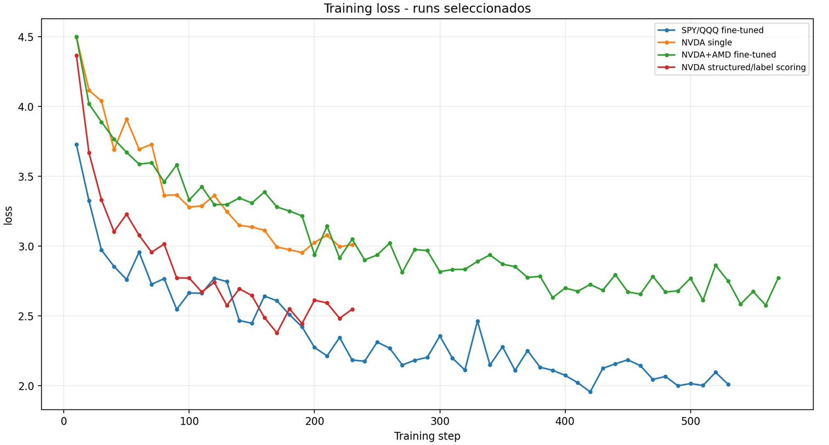
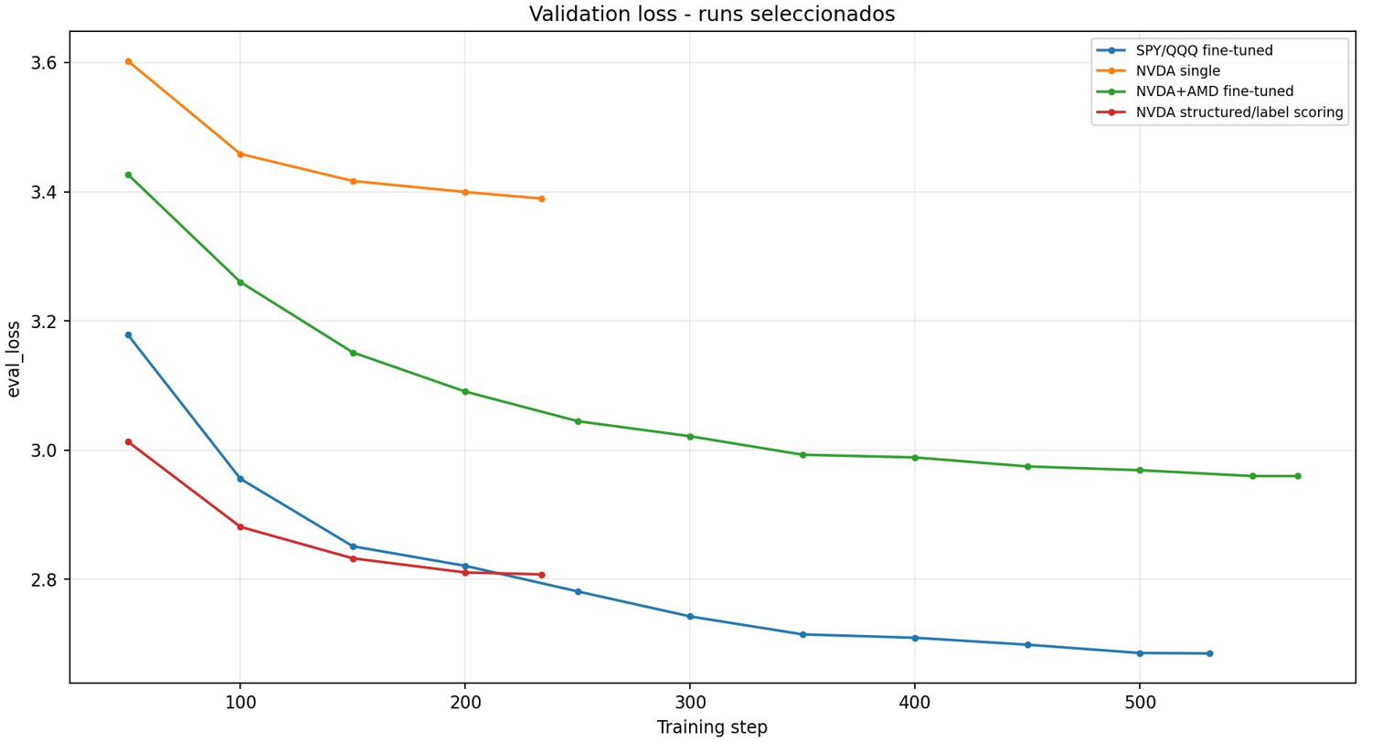
09
Loss y perplexity
La loss baja dentro de cada run: indica que el finetuning funciona
Training loss
Validation loss
Perplexity por run
14.7
29.6
19.3
16.6
Menor perplexity no implica mejor resultado semántico o financiero. NVDA tagged structured tenía la mejor perplexity (≈9.73), pero no se eligió como variante estructurada: era peor en ROUGE-L y BERTScore que NVDA label scoring.
SPY/QQQ
NVDA single
NVDA+AMD
NVDA label sc.
PROCESAMIENTO DE LENGUAJE NATURAL
Universidad de San Andres – MIA
Luciano Rielo
Notes:
Esta slide separa dos ideas que suelen confundirse. La loss y la perplexity sirven para ver si el modelo aprendió el objetivo de entrenamiento.
En las curvas se ve que, dentro de cada experimento, tanto la training loss como la validation loss bajan. Eso indica que el fine-tuning efectivamente está ajustando GPT-2 al corpus y al formato del target.
Pero entre runs hay que tener cuidado: no todos tienen exactamente el mismo target. Algunos targets son más estructurados o más regulares, y por eso pueden ser más fáciles de predecir.
Por ejemplo, una variante estructurada tenía una perplexity más baja, alrededor de 9.7, pero no fue la mejor en ROUGE-L ni en BERTScore. Entonces menor perplexity no significa automáticamente mejor narrativa ni mejor señal financiera.
La conclusión es: la loss confirma aprendizaje, pero la calidad final hay que evaluarla con métricas externas: ROUGE, BERTScore, sentimiento y directional accuracy.

Slide 10
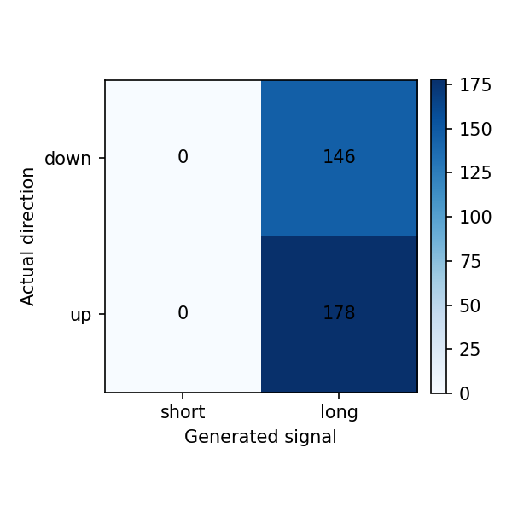
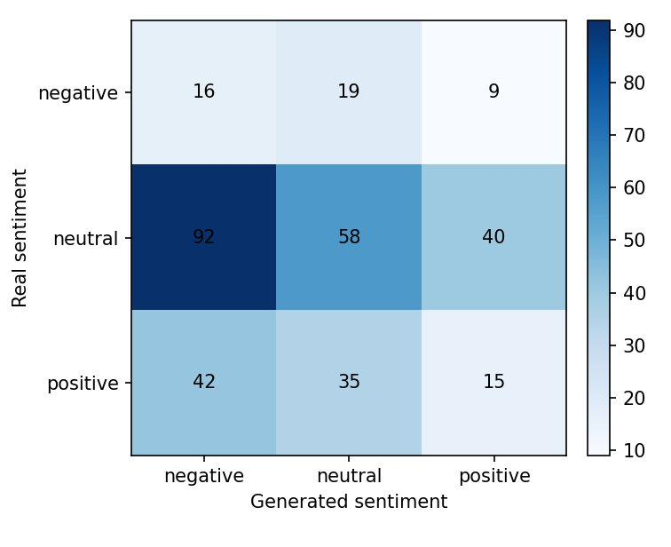
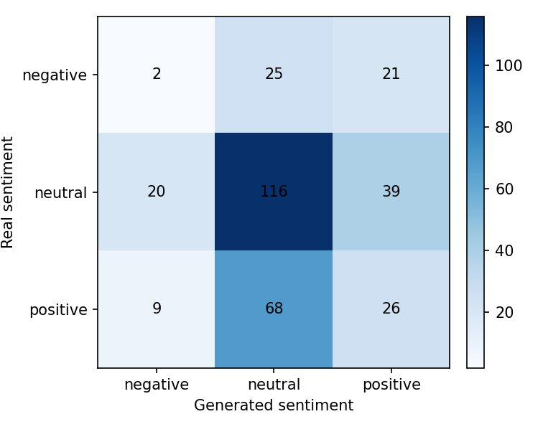
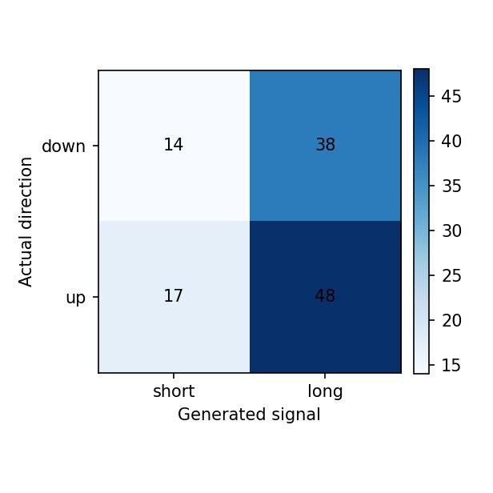
Financiera · · GPT-2 no fine-tune
Semántica y señal direccional
Sentimiento real vs. generado y señal direccional vs. dirección real del activo.
Semántica · GPT-2 no fine-tune
Semántica · NVDA + AMD
Financiera · NVDA + AMD
Sentiment match = 0.273. Dispersión fuera de la diagonal.
Sentiment match = 0.442. El fine-tuning mejora la alineación semántica.
Dir. acc. 0.530
Lectura: el fine-tuning mejora la alineación semántica, pero el baseline neutral sigue siendo competitivo y la señal financiera no aporta evidencia estadística fuerte.
PROCESAMIENTO DE LENGUAJE NATURAL
Universidad de San Andres – MIA
Luciano Rielo
Notes:
Esta slide muestra dos evaluaciones distintas.
En semántica, GPT-2 base tiene baja alineación con el sentimiento real: 0.273.
Con fine-tuning en NVDA + AMD mejora a 0.442, así que el modelo aprende algo del tono financiero, sin embargo vemos que la mayoría de las noticias se mantiene en un tono neutral.
Pero en la parte financiera, la directional accuracy es 0.530 con p-value 0.579, por lo que no hay evidencia robusta de predicción. Mejora la semántica, no necesariamente la señal financiera.

Slide 11
Ejemplos cualitativos: qué cambia con fine-tuning
Ejemplos cualitativos
11
Caso A · mejora semántica
Caso B · directional accuracy no alcanza
AMD · target 2023-06-21
AMD · target 2023-05-04
ROUGE-L: 0.031 → 0.179
BERTScore: 0.727 → 0.764
Sentimiento: base falla · fine-tuned acierta
ROUGE-L: 0.000 → 0.035
BERTScore: 0.727 → 0.764
Dir.correcta: base acierta · fine-tuned falla
Noticia real:
Noticia real:
Noteworthy Wednesday Option Activity: SBGI, AMD, HUM
Unusual Options Activity and Flow in AMD
Why AMD Stock Zoomed Higher on AI News Today
Qualcomm amplifies chip gloom with 'sobering report'
GPT-2 base:
GPT-2 base:
"AMD has been in talks with Intel about their next generation of CPUs and GPUs..."
"10/20 at 11 AM EDT | CNBC Newsroom – 'The Dow Jones Industrial Average has fallen...'"
Fine-tuned (NVDA+AMD):
Fine-tuned (NVDA+AMD):
"...Intel and Advanced Micro Devices (AMD) in Q1 Earnings Conference Call Transcripts..."
"Intel's New Chips Could Make It a Winner... 3 Reasons To Invest $100 In NVIDIA Today!"
El fine-tuned se acerca más al formato de titular financiero y mejora el match semántico.
GPT-2 base acierta la dirección, pero el texto es genérico. Directional accuracy sola no valida calidad.
La inspección cualitativa confirma la lectura de métricas: fine-tuning mejora lenguaje financiero, pero una señal direccional correcta no implica una buena narrativa.
Notes:
Esta slide aterriza las métricas en ejemplos concretos. Vemos 2 casos donde comparo gpt2-base con el modelo finetuneado.
- En el primer caso, GPT-2 base genera una explicación genérica sobre CPUs, mientras que el modelo fine-tuneado produce algo más parecido a un titular financiero del dominio AMD. No es perfecto, pero mejora el formato y la alineación semántica. - En el segundo caso pasa algo importante: GPT-2 base acierta la dirección, pero el texto generado es una nota genérica de CNBC sobre el Dow Jones, poco relacionada con AMD. Entonces una directional accuracy correcta no significa que el modelo haya entendido el contexto financiero. La conclusión es que necesitamos mirar métricas y ejemplos juntos.

Slide 12




Conclusiones
12
Limitaciones
GPT-2 base genera texto financiero genérico, con baja calidad semántica.
Dataset de test pequeño para concluir robustez.
GPT-2 small: capacidad limitada, salidas genéricas.
FinBERT es una IA para evaluar IA.
La dir. accuracy depende de la distribución de clases.
Sin significancia estadística fuerte (p < 0.05).
El fine-tuning mejora ROUGE-L, BERTScore y sentiment match frente al modelo base.
Directional accuracy queda como señal exploratoria, no como evidencia predictiva.
Aporte principal: un pipeline reproducible de NLP generativo con evaluación crítica multicapa.
Notes:
Para cerrar, resumo el trabajo en dos partes: qué limitaciones tiene y qué podemos concluir.
Primero, las limitaciones.
El test set es chico para sacar conclusiones financieras robustas. Esto se debe principalmente a los datos que provee FNSPID
- GPT-2 small tiene capacidad limitada, por eso a veces genera texto genérico. Además, trabajamos con titulares agregados por día, no con artículos completos
También usamos FinBERT como evaluador automático, que es útil, pero no es una verdad absoluta.
Con esas limitaciones en mente, la conclusión principal es que GPT-2 base puede generar texto financiero genérico, pero con baja calidad semántica.
El fine-tuning mejora métricas de NLP como ROUGE-L y sentiment match, especialmente en el run NVDA + AMD.
También vimos que estructurar la salida con label scoring ayuda a ordenar el problema, pero no convierte automáticamente al modelo en predictor financiero.
Finalmente, la directional accuracy queda como una señal exploratoria: no hay significancia estadística fuerte, y además vimos que puede ser engañosa si se mira aislada.
Entonces, el aporte principal del proyecto no es una estrategia de trading, sino un pipeline reproducible de NLP generativo con evaluación multicapa: textual, semántica y financiera.

